Slide 1

MVC веб‑застосунку: ролі, межі відповідальності та антипатерни
by Грецький Данило КС-31
Notes:
Доповідь
MVC веб‑застосунку: ролі, межі відповідальності та антипатерни (товсті контролери/моделі, «магічні» колбеки, тісне зчеплення)

Slide 2

Навіщо взагалі MVC і чому саме у вебі
Notes:
MVC народився як спосіб упорядкувати взаємодію між даними, логікою та інтерфейсом користувача. У веб‑додатку цю тріаду зручно накласти на шлях HTTP‑запиту: користувач ініціює дію, сервер аналізує її намір, застосовує бізнес‑правила й повертає результат у формі HTML‑сторінки або JSON‑відповіді. Відокремлюючи «що ми робимо» (доменні правила) від «як ми це відображаємо» (UI/подання) і «як ми це з’єднуємо» (контролер), ми знижуємо когнітивну складність, підвищуємо повторне використання та полегшуємо тестування.

Slide 3
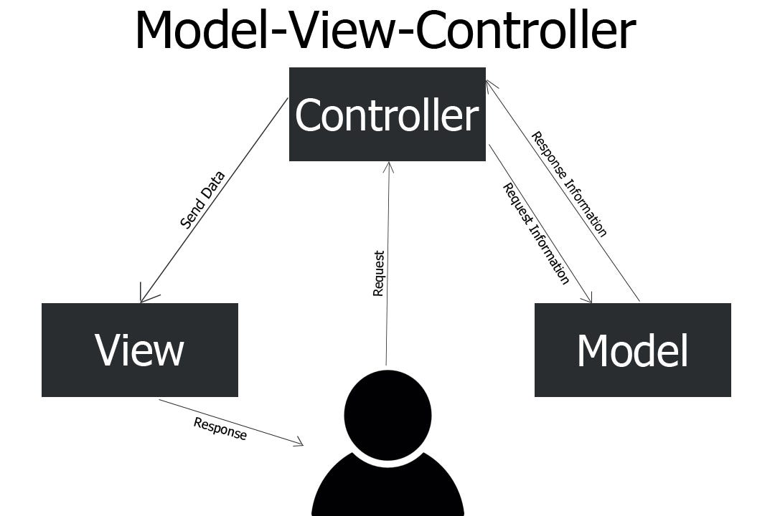
Notes:
У реальних командах MVC часто сприймається як «щось базове, майже очевидне». Саме через таку очевидність його легко занедбати. Коли темп зростає, дедлайни підтискають, а фічі сиплються одна за одною, розробники починають «тимчасово» вносити бізнес‑перевірки в контролери, тягнути інфраструктурні залежності в модель, а у View вставляти умовну логіку, щоб «ось цей кейс пропустити». Тимчасове швидко стає постійним, і вже через кілька ітерацій ми маємо систему, де важко сказати, що до чого належить, а зміна будь‑якого правила веде до каскаду правок у десятках файлів.
MVC — це не тільки про чистоту файлів. Це про здатність команди швидко і безболісно змінювати поведінку системи, не боячись зламати щось у геть іншому місці. Це про зрозумілу мову предметної області в коді, прозорі потоки даних і мінімум «магії» там, де потрібна передбачуваність.

Slide 4
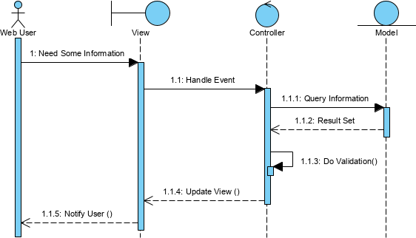
Картина зверху: як проходить запит крізь MVC
Роутер спрямовує HTTP‑запит на відповідний контролер і дію.
Контролер дістає параметри, перевіряє, чи має користувач право виконати дію, викликає конкретний сценарій (use case), передаючи йому валідовані дані.
Сценарій оформлює бізнес‑операцію: працює з доменною моделлю, звертається до репозиторіїв, керує транзакцією, публікує доменні події.
Результат сценарію мапиться назад у відповідь: або вибирається шаблон для View та формується HTML, або повертається серіалізований DTO/JSON; іноді застосовується Presenter/ViewModel, що форматує дані спеціально для потреб UI.
Notes:
2. Картина зверху: як проходить запит крізь MVC
Щоб не губитися у дрібницях, подивімося на ланцюжок від моменту, коли користувач натискає кнопку «Оформити замовлення», до моменту, коли він бачить підтвердження.
Роутер спрямовує HTTP‑запит на відповідний контролер і дію.
Контролер дістає параметри, перевіряє, чи має користувач право виконати дію, викликає конкретний сценарій (use case), передаючи йому валідовані дані.
Сценарій (часто реалізований як сервісний об’єкт або «інтерактор») оформлює бізнес‑операцію: працює з доменною моделлю, звертається до репозиторіїв, керує транзакцією, публікує доменні події.
Результат сценарію мапиться назад у відповідь: або вибирається шаблон для View та формується HTML, або повертається серіалізований DTO/JSON; іноді застосовується Presenter/ViewModel, що форматує дані спеціально для потреб UI.
Ключове слово в цьому ланцюжку — «оркестрація». Контролер не виконує музику, він диригує. Виконання — це модель і сервіси, а подання — це сцена, світло і звук. Диригент не має тримати в руках скрипку чи бігати до складу за додатковими інструментами. Він тримає партитуру, задає темп і чітко зупиняє там, де потрібно.

Slide 5
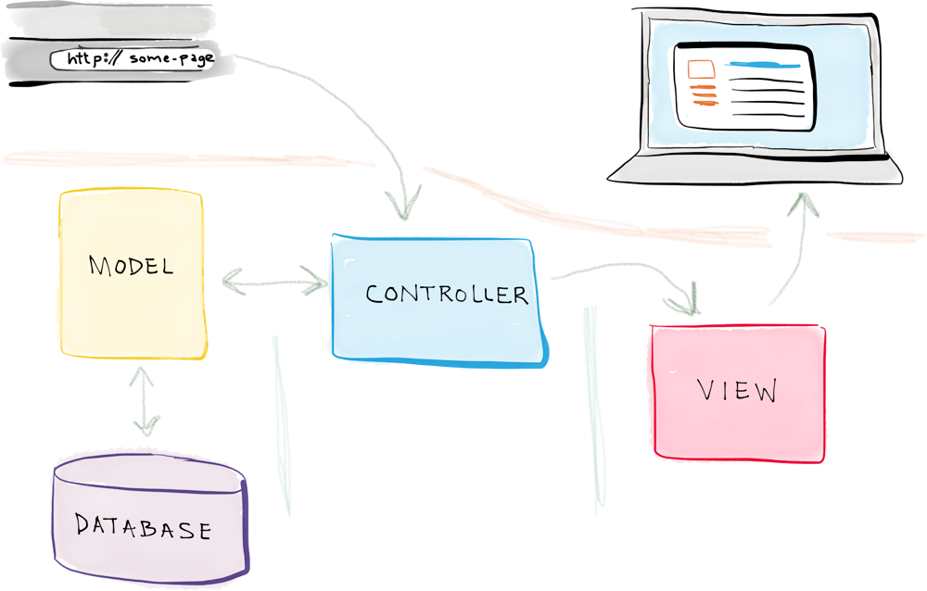
Модель: серце предметної області
Модель — серце системи. Вона формулює інваріанти («замовлення не може бути оплачене двічі»), виражає мовою домену наміри («invoice.pay(payment)»), тримає сенс поза транспортом і візуалізацією. Добра модель автономна від інфраструктури: її можна тестувати в пам’яті, без БД і мережі, підміняючи порти інтерфейсами.
Notes:
3. Ролі та межі відповідальності
3.1. Модель: серце предметної області
Модель — це ваші правила гри. Якщо у вас e‑commerce, то модель знає про кошик, замовлення, оплату, повернення, знижки, нарахування бонусів. Якщо у вас система бронювання, модель розуміє, як бронюється ресурс, як перевірити конфлікти, як працює відміна. Модель — це не просто «структура таблиці в БД». Модель — це поняття, інваріанти, обмеження і поведінка, які віддзеркалюють реальний світ у вигляді об’єктів і відносин між ними.
Головна риса здорової моделі — автономність від інфраструктури. У ідеалі ви маєте змогу запустити юніт‑тести, які перевіряють інваріанти сутностей у пам’яті, взагалі не торкаючись бази даних або мережі. Цього досягають через репозиторії (які інкапсулюють доступ до зберігання), через порти/інтерфейси для зовнішніх сервісів (платіжний шлюз, e‑mail, SMS) та через відсутність «магічних» побічних ефектів у самих сутностях.

Slide 6
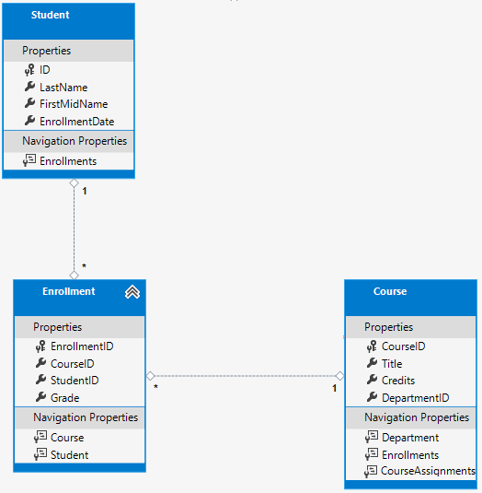
Модель: агрегати й події
Мисліть агрегатами: групами сутностей, що поділяють інваріанти та межі транзакцій. Агрегат гарантує цілісність локально й взаємодіє з іншими через події та ідентифікатори, а не через прямі посилання і сайд‑ефекти. Доменні події роблять зміни явними, а обробники відокремлюють внутрішні правила від зовнішніх інтеграцій.
Notes:
Корисно мислити агрегатами: сукупностями сутностей, що мають спільні інваріанти і життєвий цикл. Наприклад, замовлення разом із позиціями можна розглядати як агрегат, який гарантує, що сума позицій не стає від’ємною, а статус переходить тільки у дозволені стани. Агрегати роблять складність локальною: зміни всередині агрегату не повинні зачіпати зовнішні контексти.
Модель має говорити мовою бізнесу. Замість «поставити статус = paid» у вас має бути «прийняти оплату» або «застосувати платіж». Такі методи наближають код до мови домену й роблять поведінку передбачуваною.
Модель не повинна знати про HTTP, сесії, куки, формати представлення даних у UI. Вона не має викликати сторонні клієнти напряму. Якщо потрібно, вона піднімає доменну подію («замовлення оформлено»), на яку реагує окремий обробник. Ці обробники можуть взаємодіяти зі службами інфраструктури, але це вже не серце домену, а периферія, яку за потреби можна замінити.

Slide 7

View: відповідальна простота
View:
Подання перетворює дані на форму, зручну для людей чи машин. Тут живуть форматування, локалізація, умовне відображення. Тут не живуть бізнес‑правила, запити до БД, авторизація, платіжні інтеграції. Коли логіка представлення ускладнюється, додаємо Presenter/ViewModel, щоби тримати шаблони «тупими» і тестованими.
Notes:
3.2. Подання (View): відповідальна простота
Подання — це шар, який перетворює доменні дані у щось, що комфортно сприймає користувач або інша система. Тут доречні форматування дат і валют, локалізація підписів, об’єднання дрібних полів у один рядок, обережне приховування порожніх значень. Поданням може бути і HTML‑шаблон, і JSON‑серіалізація, і PDF‑звіт, і навіть сукупність компонентів фронтенду, якщо ви відокремлюєте бекенд і UI.
Добре подання — «тупе» подання: воно не обчислює знижки, не вирішує, чи дозволено користувачу здійснити дію, не виконує запити до бази й не робить HTTP‑виклики. Якщо для відображення зручно мати попередньо підготовлені поля — наприклад, «загальна сума з урахуванням валюти й округлення» — це робота презентера або в’ю‑моделі: невеликого шару, який адаптує доменні об’єкти до потреб UI. Такий шар допомагає утримувати шаблони простими, а також спрощує тестування логіки форматування окремо від шаблонів.

Slide 8
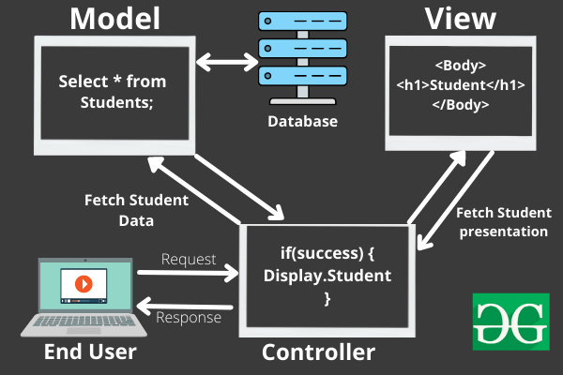
Контролер: точка входу і оркестрація
Контролер працює на межі HTTP. Він дістає параметри, перевіряє права (через політики), делегує валідацію схемі, викликає один сценарій і обирає подання/формат відповіді. Він не робить доменних розрахунків і не тягне інфраструктуру всередину. Тонкий контролер означає швидкі, стабільні тести й легку еволюцію.
Notes:
3.3. Контролер: точка входу і оркестрація
Контролер — місце, де HTTP‑світ зустрічається з доменом. Він витягує параметри, забезпечує авторизацію, делегує валідацію спеціальній схемі або форм‑об’єкту, викликає рівно один сценарій (use case) і за підсумком обирає спосіб відповіді. У короткому екшені контролера не має бути нетривіальної бізнес‑логіки. Усе, що «звучить як правило предметної області», має жити у моделі, політиці або сервісному об’єкті.
Контролер — це також ідеальне місце, де зібрано перехресні технічні аспекти: ідемпотентність HTTP‑методів, кешування відповідей (але не бізнес‑значень), керування кодами стану, зручне перетворення помилок сценарію у структуровані повідомлення для клієнта.

Slide 9
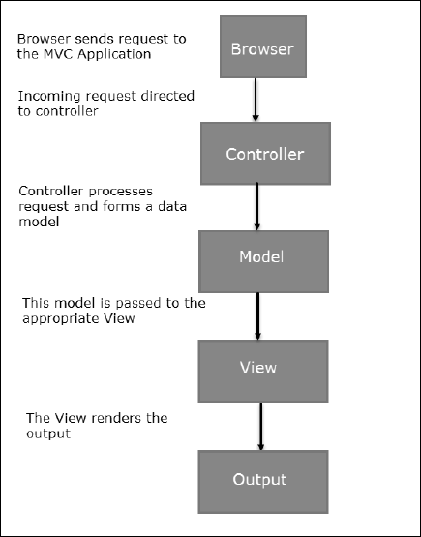
Межі відповідальності й типові «сірі зони»
Валідація
Авторизація
Транзакції й узгодженість
Обробка помилок
Кешування
Логи й телеметрія
Notes:
4. Межі відповідальності й типові «сірі зони»
Найважче в MVC — не вивчити визначення, а провести межі там, де в реальному коді «все поруч і все пов’язано». Варто розглянути кілька тем, де кордони особливо часто порушуються.

Slide 10
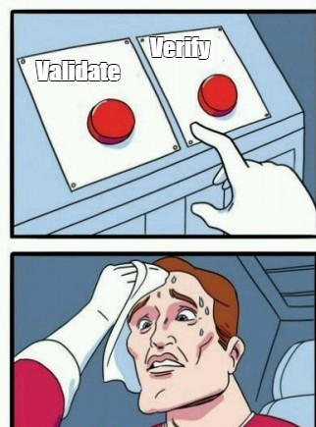
Межі відповідальності й типові «сірі зони»
Валідація
Є валідація формату запиту (схема) і є перевірка інваріантів (модель). Схема ловить «сирі» помилки ще до домену, модель не дозволяє створити неможливий стан. Змішування цих рівнів призводить до «логіки на узбіччі»: частина правил у контролері, частина — у колбеках моделі, решта — в шаблонах.
Notes:
Валідація. Існує валідація на вході (чи валідний HTTP‑запит) і валідація домену (чи валідний бізнес‑стан). Перша — у схемі або форм‑об’єкті, пов’язаному з контролером: він перевіряє формат, наявність обов’язкових полів, специфіку конкретного ендпойнта. Друга — у моделі: вона перевіряє інваріанти, не дозволяє створити неможливий стан. Помилка багатьох команд — робити лише одну з цих перевірок, покладаючись на випадок. У підсумку або контролер починає вирішувати за домен «що можна, а що ні», або модель заплутується у технічних деталях HTTP.

Slide 11
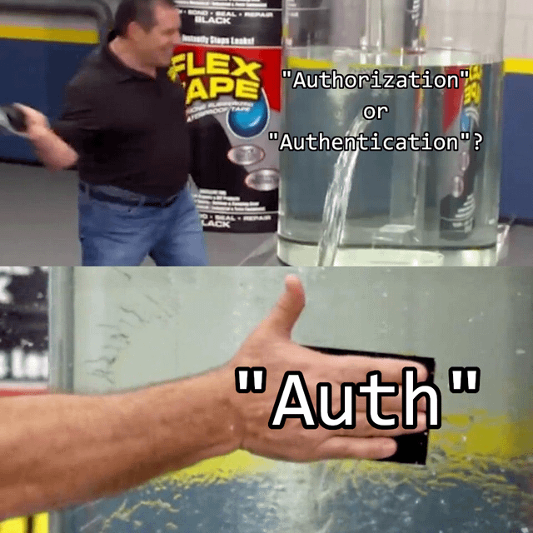
Межі відповідальності й типові «сірі зони»
Авторизація
Доступ — окремий шар. Політика відповідає на питання «чи може користувач X виконати дію Y над ресурсом Z?». Вона читає ролі та стан, але не виконує саму дію. Контролер звертається до політики; сценарій робить операцію. Так ми уникаємо умов «якщо менеджер і ще не відправлено…» по всій кодовій базі.
Notes:
Авторизація. Рішення про доступ не належить ні контролеру, ні моделі у чистому вигляді. Зручно мати політики доступу: окремі класи, які відповідають на питання рівня «чи має користувач право скасувати це замовлення». Контролер звертається до політики, політика читає контекст і стан домену, але сама операція — скасування — усе ще виконується сценарієм/моделлю. Так ми відділяємо «можна/не можна» від «як саме робиться».

Slide 12
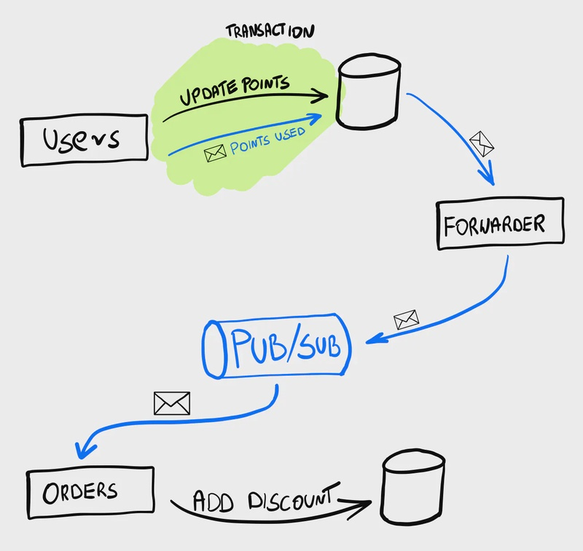
Межі відповідальності й типові «сірі зони»
Транзакції й узгодженість
Транзакція живе там, де відома межа бізнес‑операції — у сценарії. Всередині транзакції змінюємо агрегати й фіксуємо факти. Побічні ефекти, що торкаються мережі (листи, черги), краще виконувати поза транзакцією через outbox/черги. Події дозволяють підписникам реагувати незалежно й ідемпотентно.
Notes:
Транзакції й узгодженість. Транзакція — це контракт на атомарність. Логічне місце для неї — сценарій (use case), бо саме він знає межі операції. Абсолютно природно відкривати транзакцію, виконувати зміни у кількох репозиторіях, підняти подію домену і зафіксувати результати. Власне відправлення листів або пушів краще робити поза транзакцією (черга/outbox), щоб зовнішні мережеві ризики не ламали атомарність бізнес‑записів.

Slide 13

Межі відповідальності й типові «сірі зони»
Обробка помилок
Кешування
Логи й телеметрія
Notes:
Обробка помилок. Контролер має перетворювати помилки сценаріїв у відповідні HTTP‑коди і читабельні повідомлення для клієнта. Сценарії мають повертати структуровані результати: «успіх із payload» або «невдача з кодом причини». Доменні сутності повинні сигналізувати про неможливі операції винятком або спеціальним результатом, але не «робити вигляд, що все добре» і не залишати напівзмінені об’єкти в пам’яті.
Кешування. Кеш — інфраструктурна оптимізація, не частина домену. Ніколи не змішуйте його з бізнес‑правилами. Якщо ви кешуєте результати запитів читання, робіть це ближче до контролера або в окремому шарі запитів/проєкцій, але не в моделях, де це непомітно впливатиме на логіку.
Логи й телеметрія. Так само як і кеш, логування не має проростати в доменні об’єкти. Доменно важливі події — окремі істоти (domain events); технічні логи — відповідальність інфраструктури.

Slide 14

Антипатерни: як ми «ламаємо» собі архітектуру
Чотири типові хвороби MVC‑додатків:
«товсті» контролери — бізнес у HTTP‑шарі;
«товсті» моделі — God Object із інфраструктурою всередині;
«магічні» колбеки — приховані побічні ефекти у життєвих циклах ORM;
тісне зчеплення — коли заміна провайдера або рефакторинг ламає півсистеми. Далі — детально.
Notes:
5. Антипатерни MVC: як ми «ламаємо» собі архітектуру
Кожен із наведених далі антипатернів з’являється не від «поганих намірів», а як наслідок тиску швидкості, нечітких вимог або неочевидного розподілу відповідальностей. Розпізнати їх можна завдяки характерним симптомам, а виправляються вони планомірним поверненням до принципів MVC і явним введенням бракуючих шарів.

Slide 15

Антипатерни: як ми «ламаємо» собі архітектуру
«Товсті» контролери
Симптоми: сотні рядків в одному екшені, кілька бізнес‑гілок, прямі виклики ORM і зовнішніх SDK, ручні транзакції, формування листів у відповідях. Ризики: низька тестованість, залежність від мережі/BД у кожному тесті, дублювання логіки, складна відладка і непередбачувані регресії.
Лікування
Ввести use case/сервіс з чітким контрактом «вхід → результат/помилка». 2) Винести валідацію у форму/схему. 3) Винести інтеграції за порти; побічні ефекти робити через події. 4) Залишити в контролері тільки авторизацію, виклик сценарію та мапінг відповіді. Результат — тонкий, передбачуваний шар.
Notes:
5.1. «Товсті» контролери
Починається з того, що «просту перевірку зроблю тут, щоб не плодити класи». Через місяць у контролері по кілька сотень рядків, там же — підрахунок знижок, прямі виклики платіжного шлюзу, надсилання листів, обробка всіх помилок, а іноді навіть SQL‑запити. У тестах доводиться піднімати базу та емулювати мережеві сервіси, щоб просто пройти щасливий шлях.
Корінь проблеми — відсутність окремого сценарію (use case). Контролер не повинен вирішувати, як саме оформити замовлення; він має делегувати це об’єкту, задача якого — втілити один чіткий бізнес‑процес. Після виокремлення сценарію контролер стає прозорим і легко тестованим, а бізнес‑логіка концентрується в одному місці з чіткими входом і виходом. Рефакторинг часто включає введення форм‑об’єкту для валідації, репозиторіїв для доступу до даних і явних доменних подій замість «післяуспішних» дій у контролері.

Slide 16
Антипатерни: як ми «ламаємо» собі архітектуру
«Товсті» моделі: симптоми і ризики
Симптоми: клас моделі містить знижки, інвентар, платежі, пошту, репорти, десятки колбеків. Ризики: крихкі тести, нерозуміння порядку ефектів, надмірні залежності, болючі конфлікти змін. Кожен новий кейс тягне модифікацію гігантського класу з побічними наслідками.
Лікування:
1)Виокремити доменні сервіси й політики (ціноутворення, кредитні ліміти). 2) Винести інтеграції у адаптери портів (PaymentGateway, Mailer). 3) Розбити на агрегати з власними інваріантами; роботу з БД — у репозиторії. 4) Замінити колбеки на явні доменні події та обробники.
Notes:
5.2. «Товсті» моделі (God Object)
Наступний крок деградації — модель, яка «знає все і робить все». У такому класі можна знайти валідації, SQL‑запити, інтеграції з платіжними сервісами, формування листів і PDF‑ів, логіку знижок і роботу зі складом. Будь‑яка зміна зачіпає десяток несуміжних речей, a тести стають повільними й крихкими.
Причина — плутанина між сутністю домену й точкою інтеграції. Сутність повинна фокусуватися на інваріантах і взаємодіях у межах домену. Усе інше — або сервіс домену (обчислення політики знижок), або інфраструктурний адаптер (взаємодія з платіжним провайдером), або шар представлення. Розрізняйте види правил: є те, що являє собою «сутнісну природу» об’єкта (наприклад, «замовлення не може бути оплачене двічі»), і є те, що є зовнішньою політикою («сьогодні знижка 10% на категорію X»). Перше живе у моделі, друге — у сервісі політики або конфігурації.

Slide 17

Антипатерни: як ми «ламаємо» собі архітектуру
«Магічні» колбеки
Колбеки життєвого циклу зручні доти, доки їх мало і вони технічні. Коли вони запускають листи, зовнішні HTTP‑виклики або змінюють інші агрегати, порядок виклику і транзакційність стають неочевидними. Баги відтворюються випадково, а перформанс «стрибає» залежно від даних.
Лікування(кайнда):
Використовуйте колбеки лише для технічних дрібниць (timestamps). Бізнес‑ефекти замінюйте подіями: сценарій фіксує факт, підписники реагують. Обробники ізольовані, їх легко тестувати, вони ідемпотентні. Outbox‑патерн гарантує доставку у зовнішні черги без порушення транзакційності домену.
Notes:
5.3. «Магічні» колбеки
ORM і фреймворки щедро пропонують життєві цикли на кшталт before/after save/commit/destroy. І дуже спокусливо «причепити» до цих точок відправлення листа, запис у чергу чи захоплення інвентарю. Поки таких колбеків небагато, все виглядає зручним; але щойно порядок їх виконання починає взаємодіяти з транзакціями, а деякі з них роблять мережеві виклики, система стає непередбачуваною. Відлагоджувати баги «о третій ночі» в такому коді особливо неприємно.
Вихід — мінімізувати використання «магічних» колбеків для бізнес‑логіки. Тримайте їх для суто технічних задач на кшталт позначення часу створення. Натомість піднімайте явні доменні події («замовлення оформлене», «платіж підтверджений»), які обробляють окремі слухачі. Слухач легко знайти, легко протестувати ізольовано, легко замінити. А коли потібно виконати побічну дію в межах транзакції, не соромтеся зробити це прямо в сценарії, зрозуміло вказавши причину.

Slide 18
Антипатерни: як ми «ламаємо» собі архітектуру
Тісне зчеплення: симптоми й наслідки
View звертається до ORM напряму; модель тягне HTTP‑клієнти; контролер прив’язаний до конкретного SDK. Наслідок — неможливість замінити провайдера без переписування домену, повільні тести, лавиноподібні регресії, коли «дрібна правка» ламає пів застосунку.
Лікування:
Інверсія залежностей: домен залежить від абстракцій (портів), інфраструктура постачає адаптери. Між доменом і View — DTO/Presenter; між доменом і БД — репозиторії/запити. Контролери знають про протоколи, але не про реалізації. Так ви отримуєте модульність і тестованість без мережі.
Notes:
5.4. Тісне зчеплення
Тісне зчеплення — це коли компоненти знають надто багато один про одного. View дістає об’єкти ORM і викликає на них складні методи з побічними ефектами; контролер напряму імпортує SDK зовнішнього сервісу; модель звертається до HTTP‑клієнта для завантаження курсу валют. Такі зв’язки зацементовують систему. Ви більше не можете безболісно замінити провайдера або випробувати нову реалізацію. Всі тести перетворюються на інтеграційні, а будь‑який відмовостійкий сценарій стає болючим.
Розв’язання — інверсія залежностей: домен залежить від абстракцій (портів), а інфраструктура постачає конкретні адаптери. Між доменом і представленням — презентери/DTO, між доменом і зберіганням — репозиторії/запити. Це не «надмірна інженерія», якщо ви проектуєте систему на роки, а не на спринт. Це страховка від лавиноподібної складності й бар’єр для «тимчасового» хаку, який так і лишається назавжди.

Slide 19
Як повернутися до здорового MVC?
Техніки: use case / сервісні об’єкти
Один сценарій — одна бізнес‑операція: чіткий вхід, керована транзакція, доменні події, структурований результат. Контролер завжди знає, куди делегувати. Команда швидко знаходить місце для зміни. Тести сценарію перевіряють реальну поведінку без підняття всього застосунку.
Техніки: репозиторії та запити
Репозиторій інкапсулює зберігання агрегатів; модель не бачить SQL/ORM. Для читання робіть окремі запити/проєкції під потреби UI — це прибирає N+1 у шаблонах і зменшує бажання «кешувати в моделі». Транзакції координує сценарій, а не випадкові колбеки.
Техніки: DTO та Presenter
DTO стабілізує контракт із клієнтом і відділяє домен від формату передачі. Presenter збирає дані, застосовує локалізацію й форматування, готує «готові до показу» поля. У результаті шаблони майже без логіки, а зміни у домені рідко ламають UI.
Техніки: події, outbox і ідемпотентність
Подія — це факт, не команда. Обробники — незалежні реакції. Outbox‑патерн забезпечує надійну доставку в черги/шини. Ідемпотентність дозволяє безпечно повторювати обробку при збоях. Так ми отримуємо надійні побічні ефекти без «магії» і розсинхронізації.
Техніки: політики доступу
Політики відповідають за «можна/не можна», читаючи контекст і стан. Вони зменшують розгалуження у контролерах і не проникають у модель. Тести політик прості й швидкі, а зміна правил доступу не вимагає перетрушувати бізнес‑операції.
Notes:
6. Як повернутися до здорового MVC: набір технік
Зазвичай шлях «назад до простоти» проходить через введення явних структур, яких раніше бракувало. Вони роблять межі видимими, вносять дисципліну й дозволяють тестувати частини системи в ізоляції.
Сценарії (use cases, сервісні об’єкти). Один сценарій — одна бізнес‑операція. Він приймає контекст (користувач, мова, часовий пояс), параметри, працює з моделлю через репозиторії, керує транзакцією, повертає чіткий результат. Коли кожна операція має власний клас або функцію, код стає «картою місцевості»: ви завжди знаєте, куди зайти, щоб змінити поведінку.
Репозиторії та запити. Репозиторій відповідає за завантаження й збереження агрегатів, а також за побудову специфічних проєкцій для читання. Модель не торкається SQL і не знає, як влаштована база; завдяки цьому її тести швидкі й надійні. Якщо читання складні, корисно завести окремі «об’єкти запитів», які будують вибірки та агрегації під потреби UI.
Презентери/в’ю‑моделі та DTO. Вони відсікають шаблони від складності домену. Якщо View отримує готові відформатовані поля — воно майже не містить логіки і рідко ламається. DTO, у свою чергу, роблять межу з клієнтами стабільною: зміни всередині домену не обов’язково ламають контракти на API.
Доменні події й обробники. Подія — це факт у світі домену. Обробники — реакції на факт. Такі реакції можуть бути внутрішні (оновити статистику) й зовнішні (надіслати листа). Це не «магія», а явна конструкція: подія має ім’я, атрибути, життєвий цикл. Усі, хто хочуть на неї реагувати, підписуються свідомо.
Політики доступу. Винесіть правила «хто може що» в окремий шар. Контролеру не доведеться містити умов на кшталт «якщо користувач — менеджер складу і замовлення ще не відправлене…», натомість він звернеться до політики, яка знає про ролі й стани. Такі політики легко оглядати й тестувати.
Схеми/форми валідації. Вони заміняють «зліплені з умов» перевірки в контролері та видаляють технічну валідацію з моделі. Схема переводить сирі параметри у перевірені структуровані дані; якщо користувач надіслав абракадабру, відповідь буде передбачуваною, а домен навіть не дізнається про цю спробу.

Slide 20
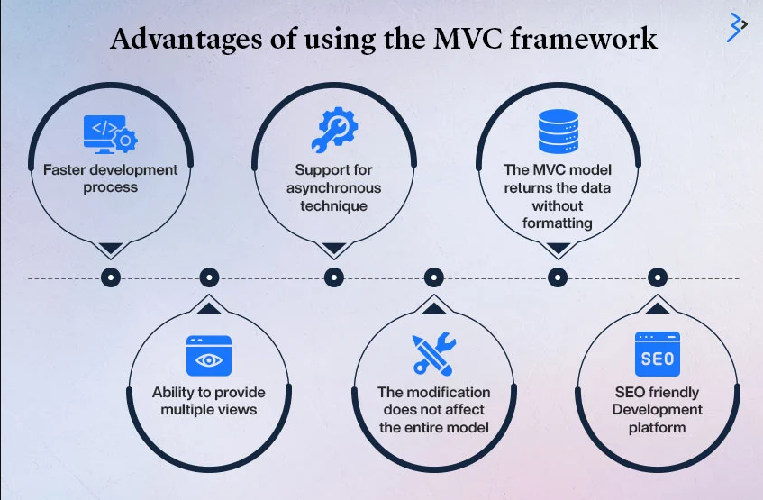
Кейс‑історія: оформлення замовлення без «магії»
Notes:
7. Кейс‑історія: оформлення замовлення без «магії»
Уявімо команду, що розвиває інтернет‑крамницю. Перші місяці все просто: контролер створює замовлення, додає позиції, перевіряє кредитний ліміт, списує кошти, шле листа. Коли видів оплат стає три, з’являються попередні авторизації та часткові повернення, контролер розростається до величезного монстра. Лист починає інколи приходити двічі, інколи — ніколи, а платіж зривається після того, як замовлення вже збережене в статусі «оплачено». Тестова база збільшується, тести повільні, нова фіча «розрахунок знижки від партнерів» постійно конфліктує з іншими змінами.
Команда зупиняється і вводить сценарій PlaceOrder. У ньому відкривається транзакція, завантажуються об’єкти через репозиторій, застосовуються інваріанти, міститься єдиний виклик до порту PaymentGateway. Після успішного списання коштів публікується подія OrderPlaced. На цю подію підписані: обробник, який надсилає лист, обробник, що оновлює статистику продажів, і обробник, який резервує на складі товар.
Через два тижні команда вкотре додає нову інтеграцію з іншим платіжним провайдером. Виявляється, що адаптер легко створити, бо порт вже визначений, і PlaceOrder навіть не помічає, хто саме обробляє платіж. Коли маркетинг просить «надіслати SMS ще й менеджеру», це теж просто: додаємо нового підписника на подію і перевіряємо в ізоляції.
Головний здобуток — не в тому, що «стало красивіше», а в тому, що ризик змін зменшився й став локальним. Повернення коштів більше не чіпає код листів; зміни у знижках не впливають на платіжний шлюз. Це і є мета MVC: ізолювати причини змін.

Slide 21
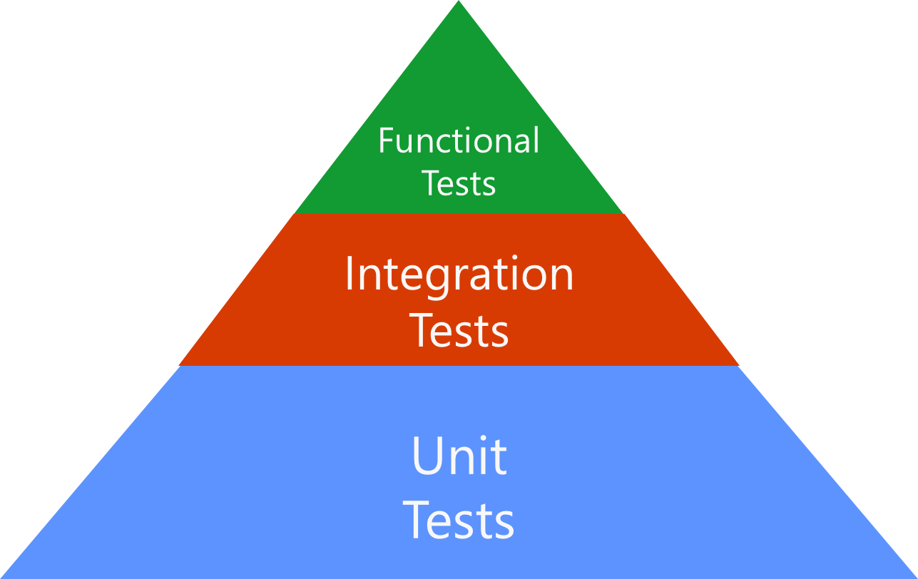
Тестування в світі MVC
Основа — швидкі юніт‑тести домену, політик, презентерів. Вище — інтеграційні тести сценаріїв із реальними репозиторіями й транзакціями. На вершині — кілька E2E, що перевіряють наскрізні сценарії. Такий розклад дає швидкий фідбек і точну локалізацію помилок.
Notes:
8. Тестування в світі MVC: швидкість проти впевненості
Є спокуса покривати все наскрізними тестами через HTTP. Це дає емоційне відчуття «реальності», але така стратегія швидко робить фідбек повільним, а пошук помилок — дорогим. У здоровій архітектурі швидкі тести домінують. Юніт‑тести перевіряють інваріанти сутностей, політики доступу, логіку презентерів. Інтеграційні тести запускають сценарії з реальними репозиторіями та транзакціями. E2E залишаються для кількох ключових користувацьких шляхів, які перевіряють «склеювання» шарів і контракти.
Важливе правило: мокати треба межі. Підміняйте платіжний шлюз і e‑mail‑сервер; не підміняйте власну доменну модель. Якщо юніт‑тест не може пройти без бази, поставте собі питання: а чи не надто наша модель залежить від інфраструктури? Коли модель чиста, більшість її тестів не потребують БД, що робить розробку і рефакторинг швидкими.

Slide 22
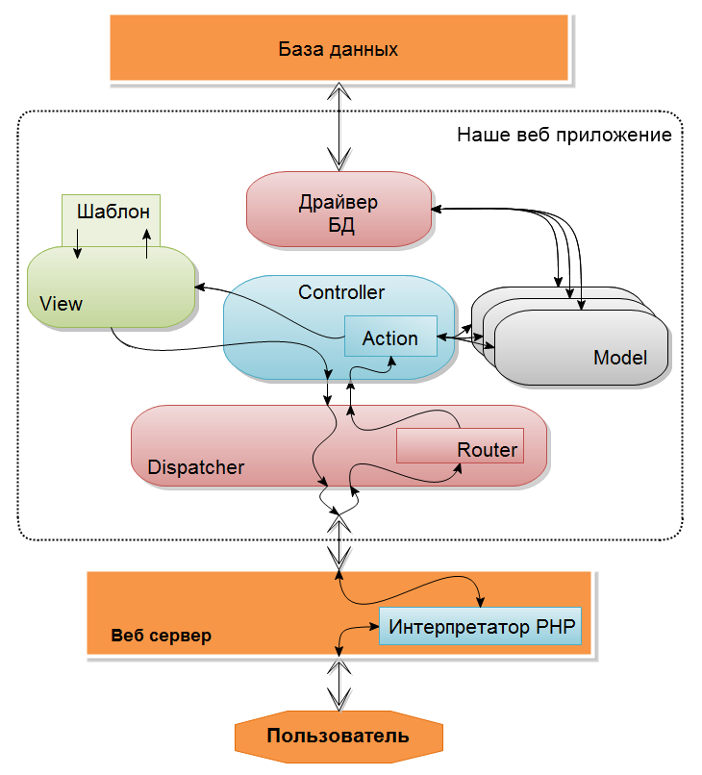
Продуктивність і надійність
Продуктивність ≠ архітектура
N+1 у шаблонах — не привід кешувати в моделі. Складні списки читаємо через окремі запити/проєкції. Кеш — ближче до контролера або шару читання. Профілюйте запити, не маскуйте їх «магією» у колбеках. Архітектурна чистота часто дає кращу продуктивність, ніж локальні хаки.
Notes:
9. Продуктивність і надійність: що часто плутають із «архітектурою»
Іноді проблеми продуктивності маскуються під «архітектурні». Шаблони, які напряму звертаються до ORM, викликають N+1 запити і змушують команду «оптимізувати» все у вигляді кешів усередині моделі. Наслідок — непередбачувана поведінка й заплутані залежності.
Правильна відповідь — не в кеші у моделі, а в коректно спроєктованих запитах і проєкціях, побудованих ближче до шару читання. Коли потрібні складні вибірки для списків, краще мати спеціальний запит або представлення в БД, ніж намагатися змушувати агрегат відповідати на питання, яких у нього в домені ніколи не було.
Надійність приходить із ідемпотентністю. Сценарії мають витримувати повторний виклик, а зовнішні інтеграції — бути загорнутими в ретраї з чіткою семантикою «було / не було». Доменно це часто означає введення ідентифікаторів операцій і фіксацію змін як подій, щоб у разі повторення не створювати дублікати.

Slide 23
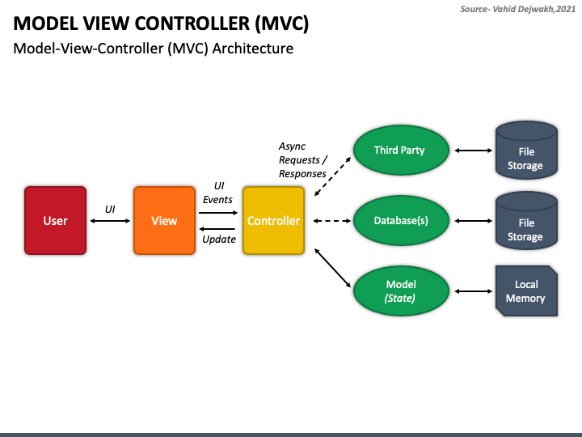
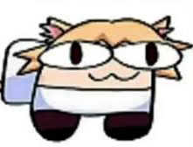
MVC і масштаб
Коли домен росте, додавайте CQRS (окремі моделі читання/запису) і модульний моноліт із bounded contexts. Події стають головним механізмом інтеграції між модулями. Контракти API стабілізуються через DTO та версіонування. MVC лишається кістяком, але не єдиним інструментом.
Notes:
10. MVC і масштаб: коли цього недостатньо
MVC — чудовий стартовий каркас, але не самодостатня відповідь на всі питання масштабування. У складних системах корисно вводити розмежування між моделлю читання і моделлю запису (CQRS), щоб мати змогу незалежно оптимізувати запити і транзакції. Коли домен великий, допомагає модульний моноліт із чіткими bounded contexts: кожен модуль має власні сутності, репозиторії, сценарії, події. Це продовжує ідею розділення відповідальностей і захищає команди від конфліктів у спільній кодовій базі.
Зовнішній інтерфейс (REST/GraphQL) — також частина історії. MVC не диктує, який саме протокол обрати, але у будь‑якому разі контракти мають бути стабільними і зрозумілими, а трансформації в DTO і назад — відокремленими від домену. Це полегшує версіонування і підтримку клієнтів.

Slide 24
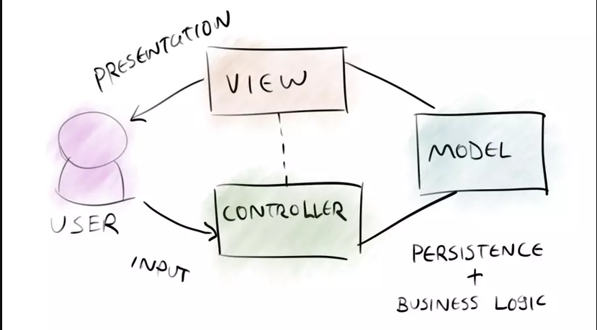
Часті запитання
Чи можна іноді звертатися до ORM прямо з контролера?
Чому «магічні» колбеки — це погано, якщо вони такі зручні?
Навіщо презентери, якщо можна форматувати прямо у шаблоні?
Чи не забагато абстракцій?
Notes:
11. Часті запитання й типові суперечки в командах
Чи можна іноді звертатися до ORM прямо з контролера? У простих read‑only сценаріях — так, якщо це не змиває межі. Але варто визнати: «тимчасові виключення» мають звичку множитися. Тому навіть для читання добре мати шар запитів або репозиторій, щоб не змішувати інфраструктуру з HTTP‑деталями.
Чому «магічні» колбеки — це погано, якщо вони такі зручні? Проблема не в самих колбеках, а в прихованості й порядку виклику. У складній транзакції важко передбачити, коли саме і в якому контексті спрацює той чи інший колбек. Події роблять поведінку явною і оглядовою.
Навіщо презентери, якщо можна форматувати прямо у шаблоні? Поки форматування просте — можна. Але як тільки з’являються умовності, локалізація, рольова видимість полів і повторне використання в різних шаблонах — презентер знижує дублювання і спрощує тести.
Чи не забагато абстракцій? Абстракція має виправдовувати себе зниженням зв’язності та полегшенням тестів. Правильний індикатор — швидкість змін. Якщо після введення репозиторіїв і сценаріїв вам легше додавати фічі й виправляти помилки, значить абстракції доречні. Якщо ні — перегляньте їхню грануляцію.

Slide 25
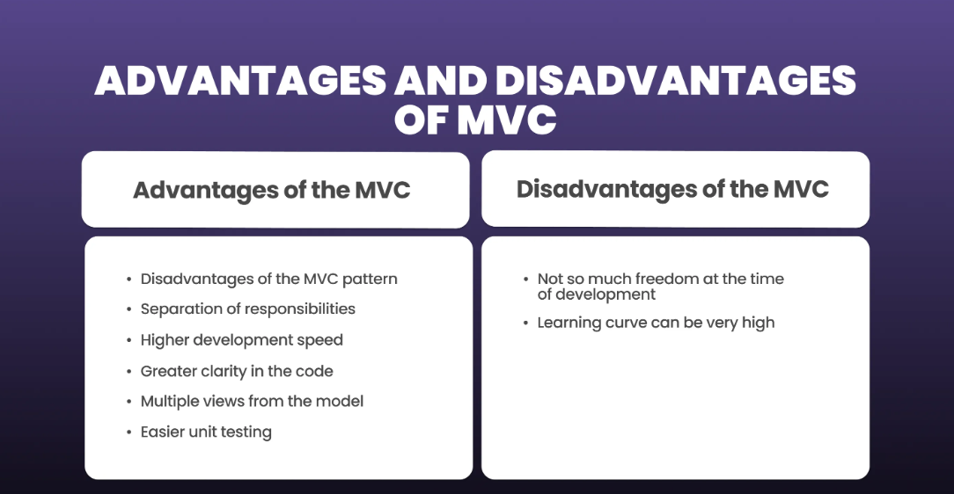
Узагальнення
Notes:
12. Контрольний перелік
У здоровому MVC контролери короткі й передбачувані: кожен екшен викликає один сценарій і перетворює його результат у відповідь. Модель зосереджена на інваріантах і мовленні домену; вона не знає, звідки прийшли дані, і не виконує побічних ефектів поза власним полем відповідальності. Подання не торкається бази і не приймає бізнес‑рішень; усе, що потрібно для красивого і безпечного показу, воно отримує від презентерів або DTO.
Антипатернів уникати дисципліною. «Товсті» контролери виліковуються сценаріями і формами валідації. «Товсті» моделі — виокремленням доменних сервісів, адаптерів і подій. «Магія» колбеків — заміною на явні події і чітко визначений потік транзакцій. Тісне зчеплення послаблюється через порти та інтерфейси, а також через свідомий вибір напрямку залежностей: домен вгору, інфраструктура вниз.
Якщо ви не впевнені, де провести межу, запитайте себе: «Що я тестую, щоб бути спокійним за цю зміну?» Якщо відповідь — «усю систему цілком», значить межі розмиті. Якщо відповідь — «один сценарій і одну політику», ви на правильному шляху.

Slide 26

Висновок
MVC — це про ясність і керованість. Коли ролі чіткі, команда може паралельно працювати над сценаріями, UI і інтеграціями, не заважаючи одна одній. Витрати на зміни знижуються, а ризики залишаються локальними. У такій системі легко пояснити новачкові, «де живе що»; легко замінити провайдера; легко вловити регрес. І найголовніше — бізнес отримує можливість швидко перевіряти гіпотези, бо технічний борг не скував йому руки.
Антипатерни, про які ми говорили, неминучі в живих проєктах, і це нормально. Важливо розпізнавати їх, поки вони малі, і мати набір практик, щоб повернутись до здорового темпу. MVC не застарів і не зник із появою нових фреймворків; він став підкладкою під багато з них. Розуміння його принципів і дисципліна в утриманні меж відповідальності — це страховка, що окупається щодня.
Notes:
13. Висновок
MVC — це про ясність і керованість. Коли ролі чіткі, команда може паралельно працювати над сценаріями, UI і інтеграціями, не заважаючи одна одній. Витрати на зміни знижуються, а ризики залишаються локальними. У такій системі легко пояснити новачкові, «де живе що»; легко замінити провайдера; легко вловити регрес. І найголовніше — бізнес отримує можливість швидко перевіряти гіпотези, бо технічний борг не скував йому руки.
Антипатерни, про які ми говорили, неминучі в живих проєктах, і це нормально. Важливо розпізнавати їх, поки вони малі, і мати набір практик, щоб повернутись до здорового темпу. MVC не застарів і не зник із появою нових фреймворків; він став підкладкою під багато з них. Розуміння його принципів і дисципліна в утриманні меж відповідальності — це страховка, що окупається щодня.

Slide 27

THANK YOU
Notes:
Дякую за увагу

